Slide 1
Valgfri specialefag. Case A. Fagområdet Restaurering
Kalle Brandt

Slide 2
Indledning
Vedrørende restaureringsarbejde med gesimsen på hovedbygningen.
Hvad er der sket?
Revnede tagsten
Gesimsen og underliggende murværk ødelagt af frost
Hvad skal der ske?
Udskiftes og afsluttes med pudset (trukket) gesims
Udføre en prøvemur – skabelonen (slæden) har fået rigtig profil

Slide 3
Problemformulering
Jeg skal blandt andet finde ud af hvordan:
Man Fremstiller skabelon/slæde (passer med eksisterende murværk)
Man Anvende mørtel med styrke og smidighed
Om Mørtlen går i spænd med tidligere materialer og dets nuværende tilstand

Slide 4
Projektgranskning
Jeg har fundet en vejledning på opbygningen af en trukket gesims
Udkast, grov puds, finpuds og kalkning
Fremstilling af skabelon, som passer til eksisterende
Før 1800 tallet brugte man typisk Kalk-hydraulisk kalkmørtel (KKH 20/80/475)
Denne vil jeg anvende til trukket gesims
KC 50/50/700 er egnet til mureafslutninger, gesimser og op muring.
Facaderne er opført som helstensmur. Udkradset, fuges og afrenses.
Jurakalk er fremstillet af en naturlig lerholdig kalksten. (Hydrauliske kalk)
Kuglekalk er en hvid kalkdej – modsætning af hydraulisk kalk

Slide 5
Informationssøgning
Jeg har været ind på Aalborg Portland og undersøge blandingsforhold https://www.aalborgportland.dk/vidensbase/blandetabeller/muremortel/
Undersøgt udøvelsen om trukken gesims http://www.kbh-murerlaug.dk/video/Default.aspx?id=5
Fremstilling af Slæden http://www.kbh-murerlaug.dk/video/Default.aspx?id=5
Pudsbogen trækning af gesims https://pudsbogen.praxis.dk/7881
Information om gesimsens historie og gamle materialer https://slks.dk/fileadmin/user_upload/SLKS/Omraader/Kulturarv/Bygningsfredning/Gode_raad_om_vedligeholdelse/3.3_Traekning_af_gesimser.pdf
Information om Jura kalk og kule kalk https://kalk.dk/product/roedvig-kulekalk-3010000/2-94

Slide 6
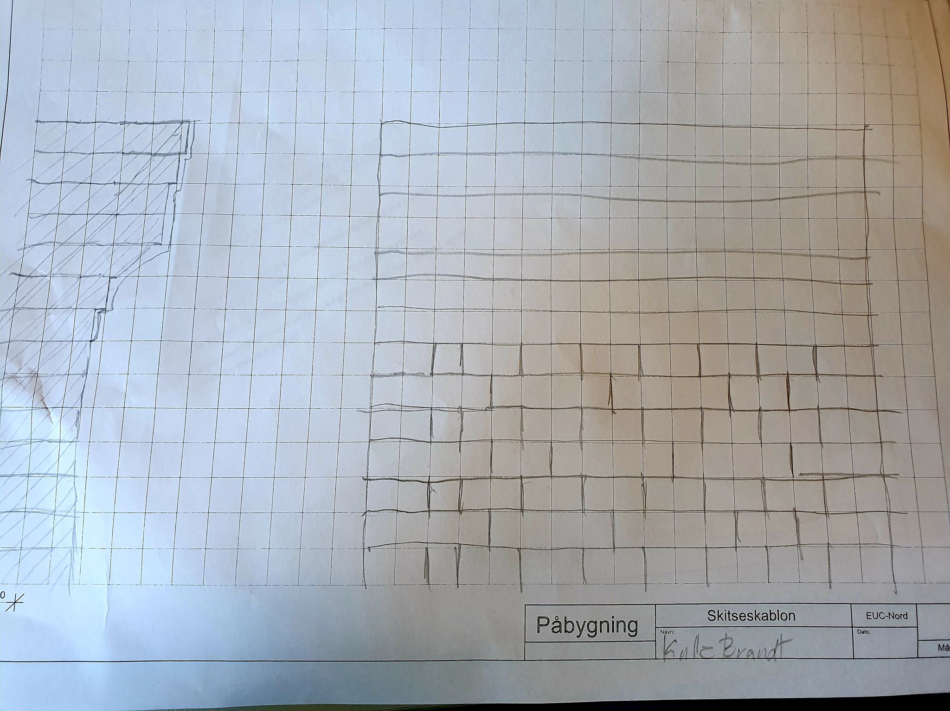
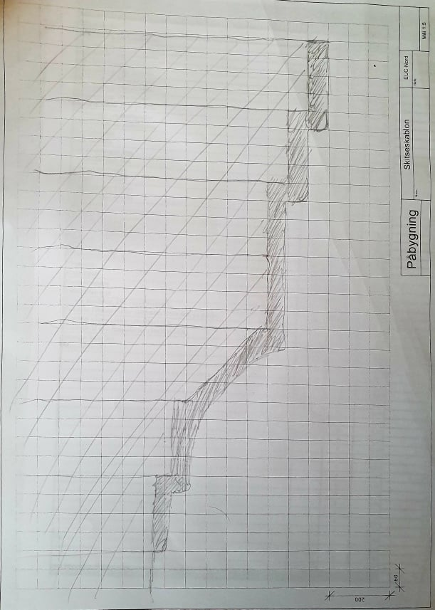
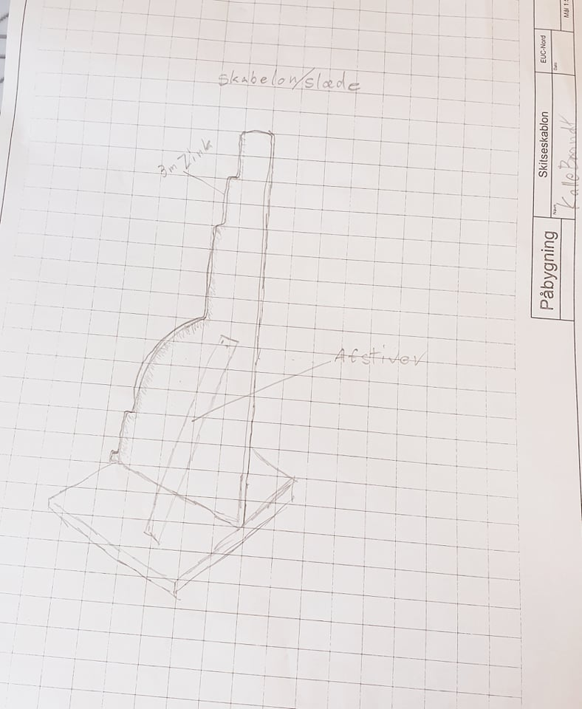
Skitsetegninger
Facade skitse
Snit skitse
Slæde skitse

Slide 7
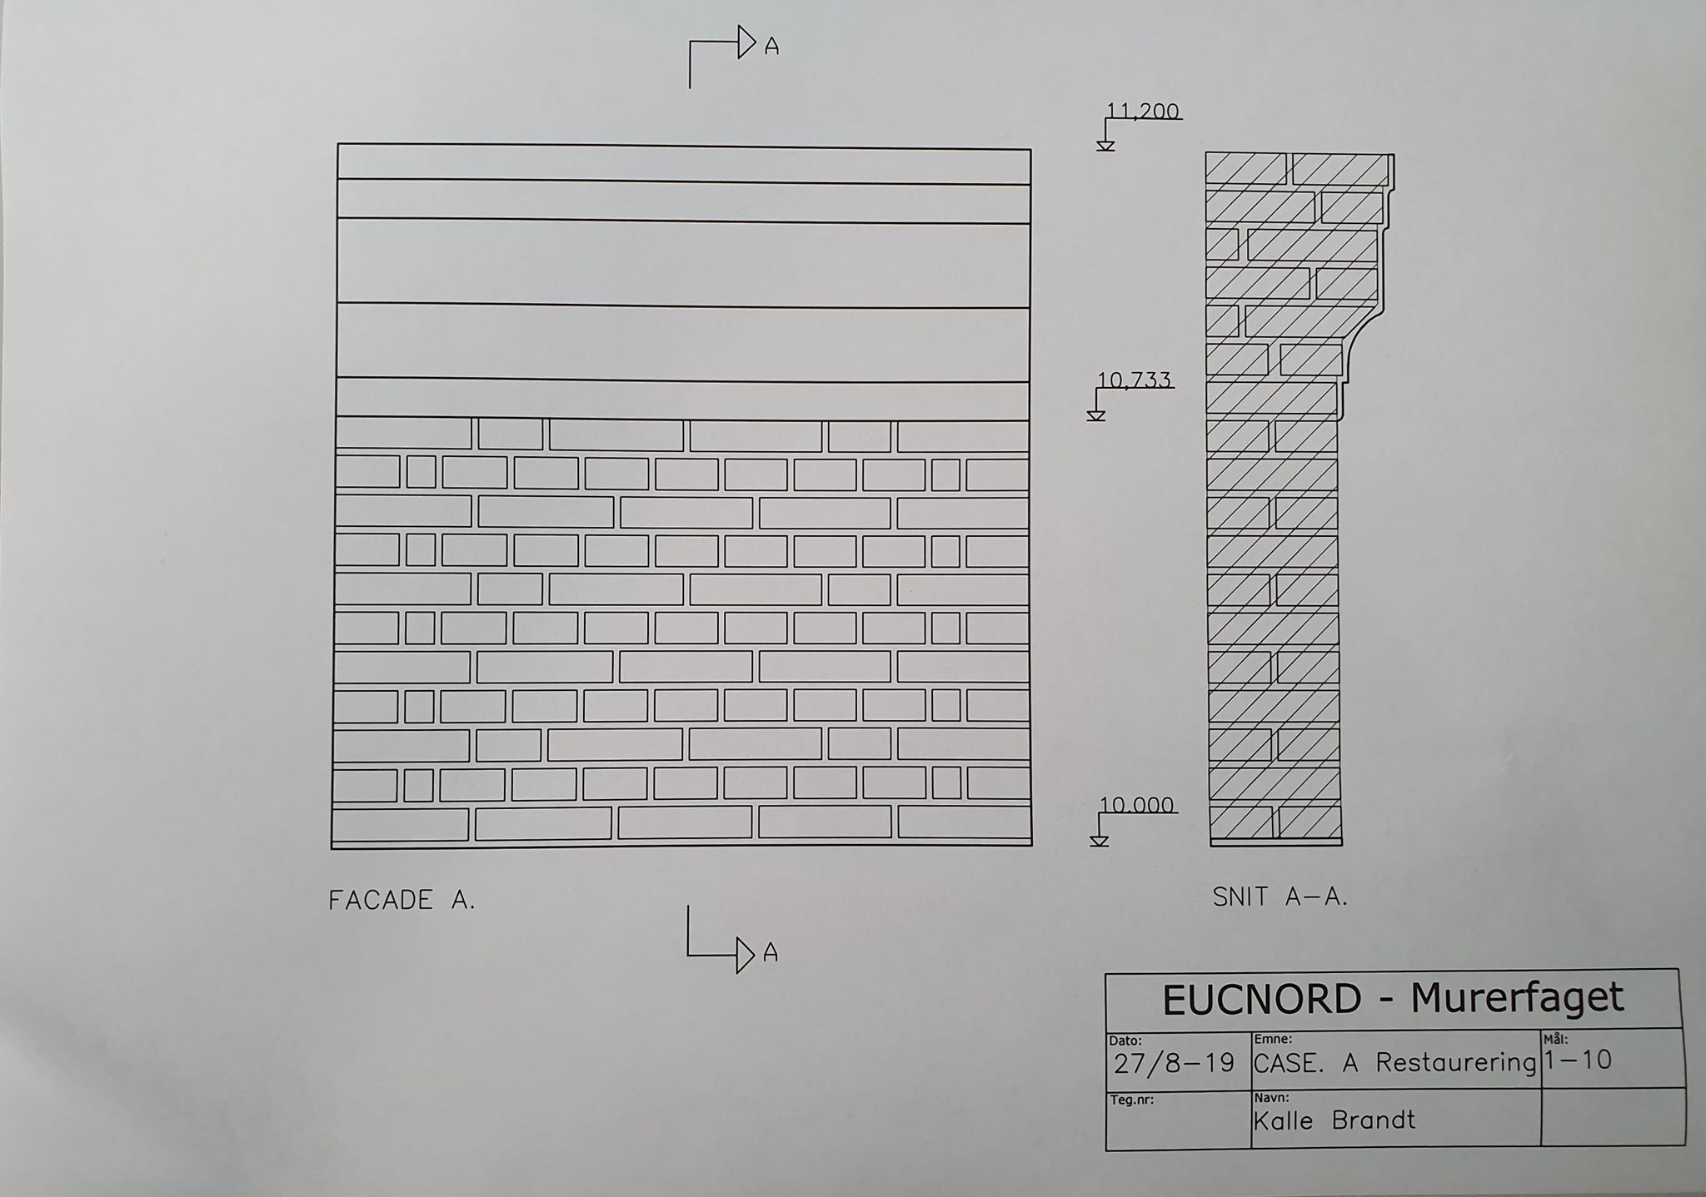
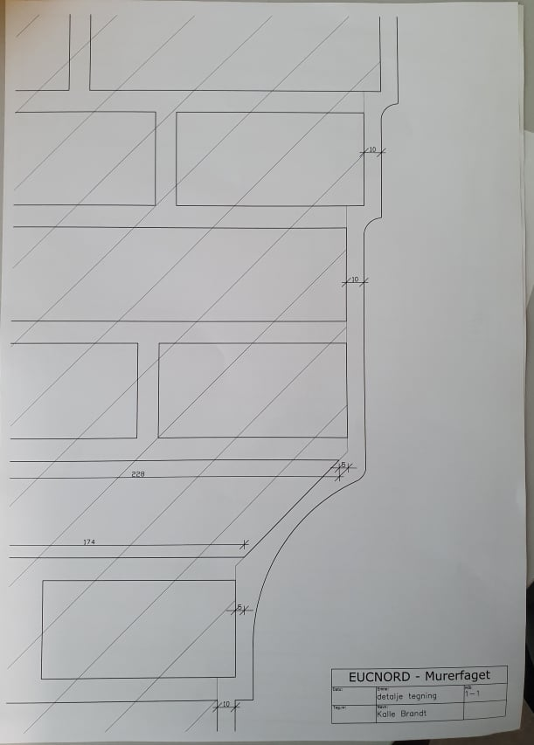
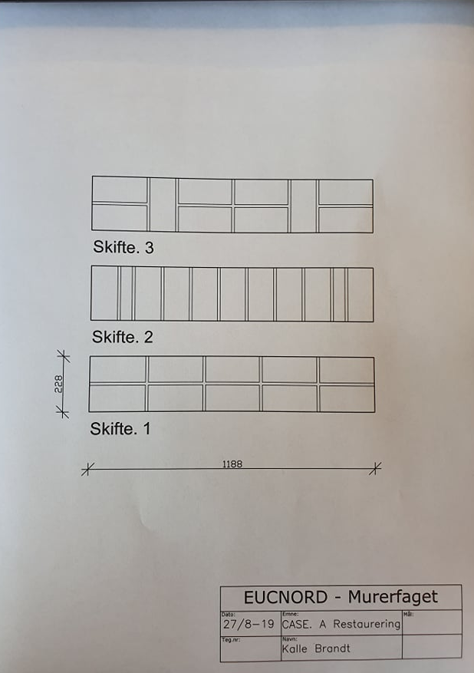
Arbejdstegninger
Facade tegning
Detalje tegning
Plan tegning

Slide 8
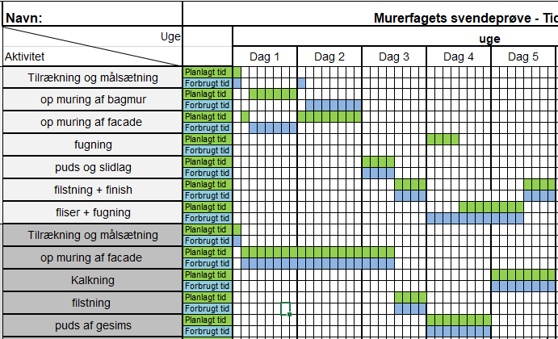
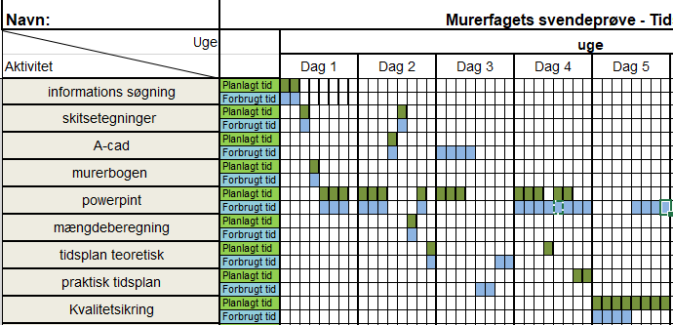
Tidsplan

Slide 9
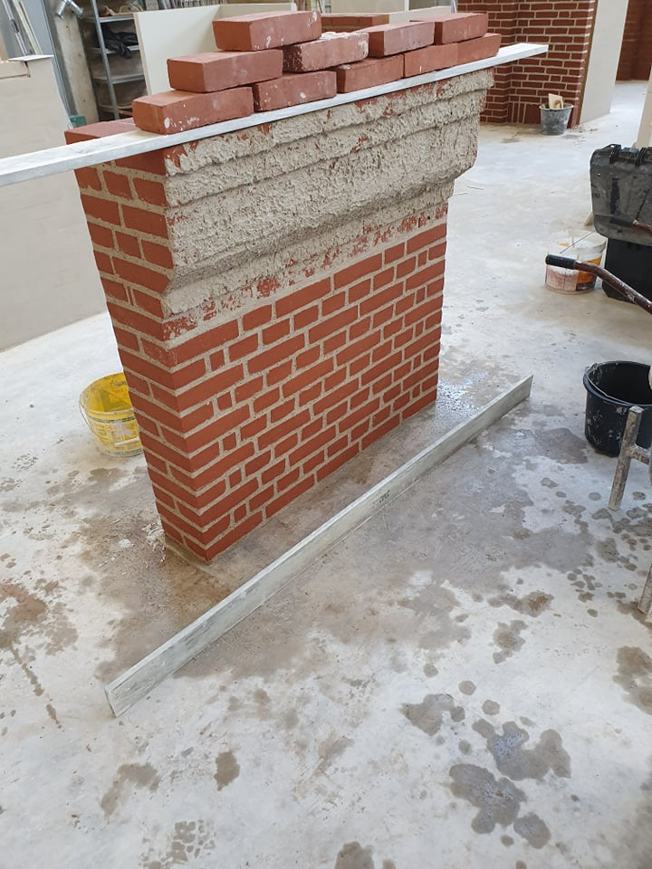
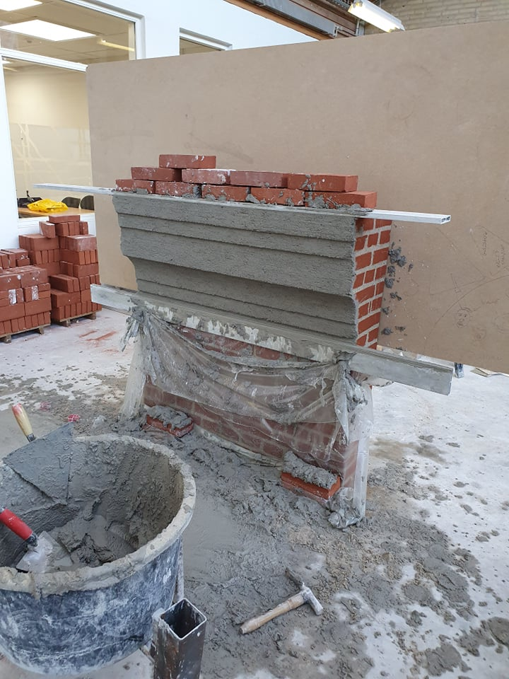
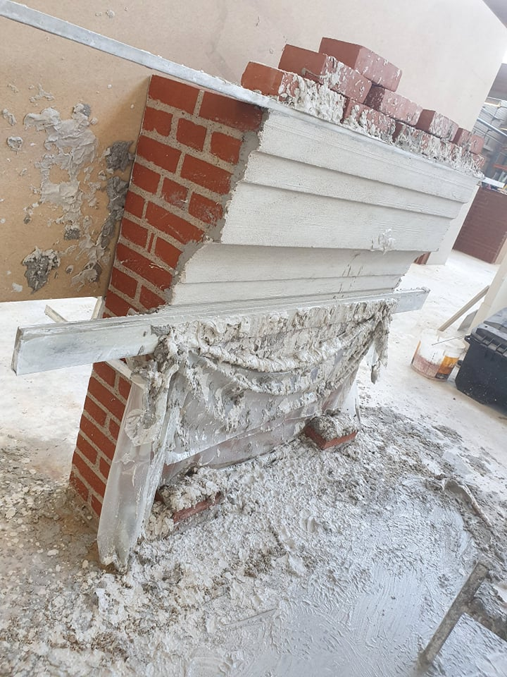
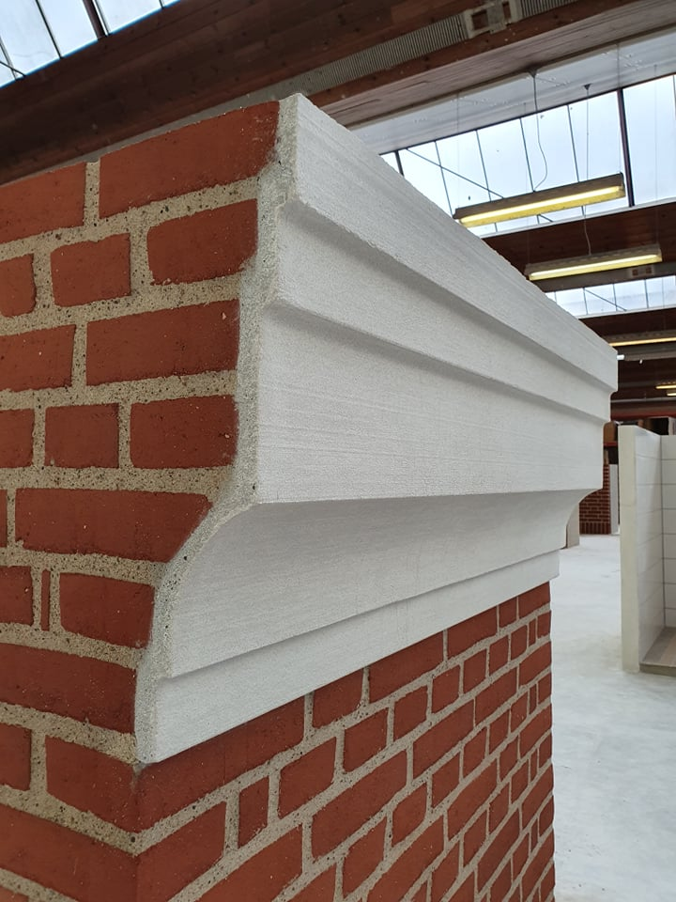
Praktiske del
Udkast
Grov puds
Finpuds
Kalk Lag

Slide 10

Arbejdsmiljø
Handsker = beskytter hænderne af basen i cementen
Arbejdstøj = passende slidstærkt tøj til arbejdet
Øjenværn = beskytter ved brug af skæremaskiner (vinkelsliber, våd skerer
Støvmaske = hvis der er støv partikler i luften
Fodværn = ved tab af værktøj/materialer
Høreværn = ved larmende arbejde
Knæpuder = ved arbejde nede på jorden

Slide 11
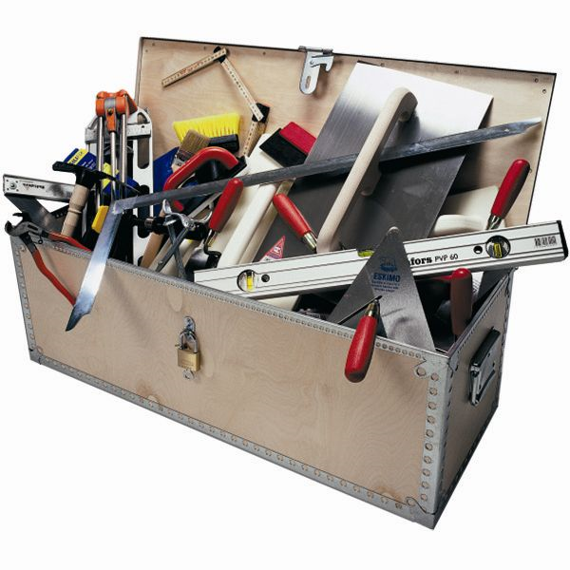
Værktøjer
Murerske
Slæde
Lodstok
Murhammer
Stenklipper
Fugeske
Tvangsblander
Vaskekar
Stentang
Stenvogn
‘’ko’’
Pensel
Snor + holder
90* vinkel
Ret skinne
Våd skærer
Stålbredt
Filts bræt

Slide 12
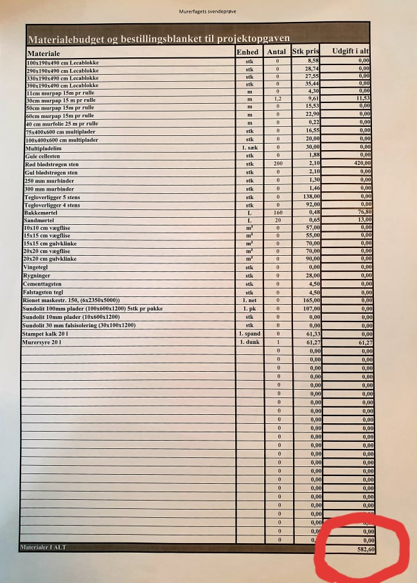
Økonomi
Mursten 420,-
30cm murpap 11,53,-
Bakkemørtel 76,80,-
Strandsandmørtel 13,-
Murersyre 61,27,-
Hele op muring koster 582,60 kr
Pudsning af gesims
Kule kalk 25,-
Jura kalk 50,-
Sand 25,-
I alt 100,-
Samlet beløb 682,60 kr

Slide 13
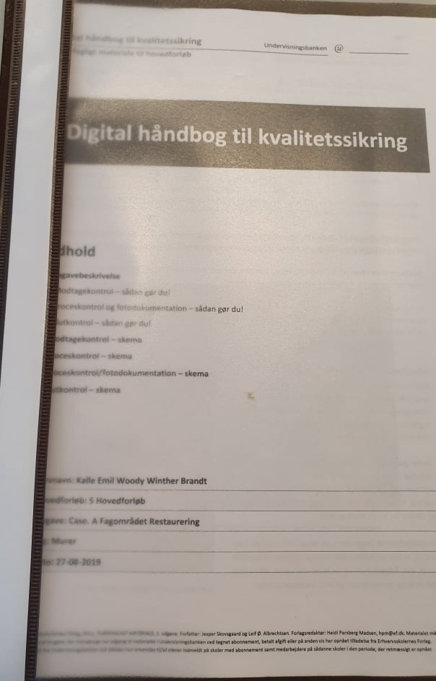
Test af produkt / Kvalitetssikring

Slide 14
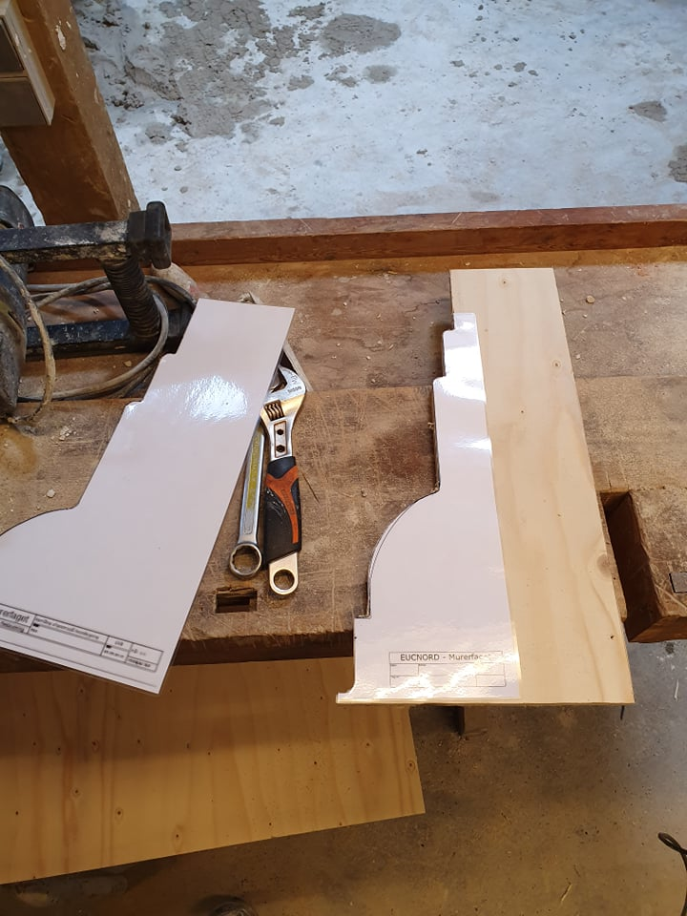
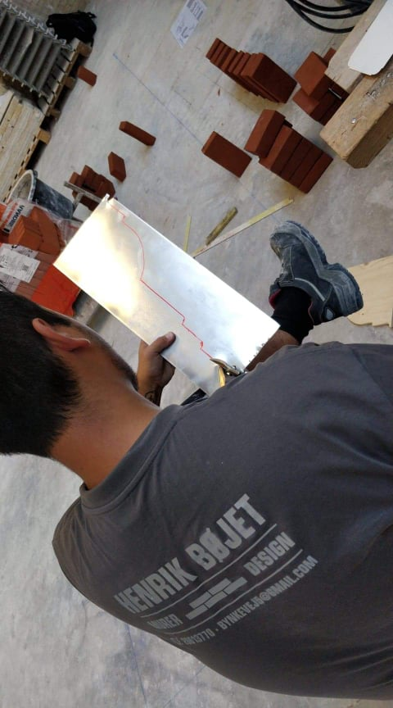
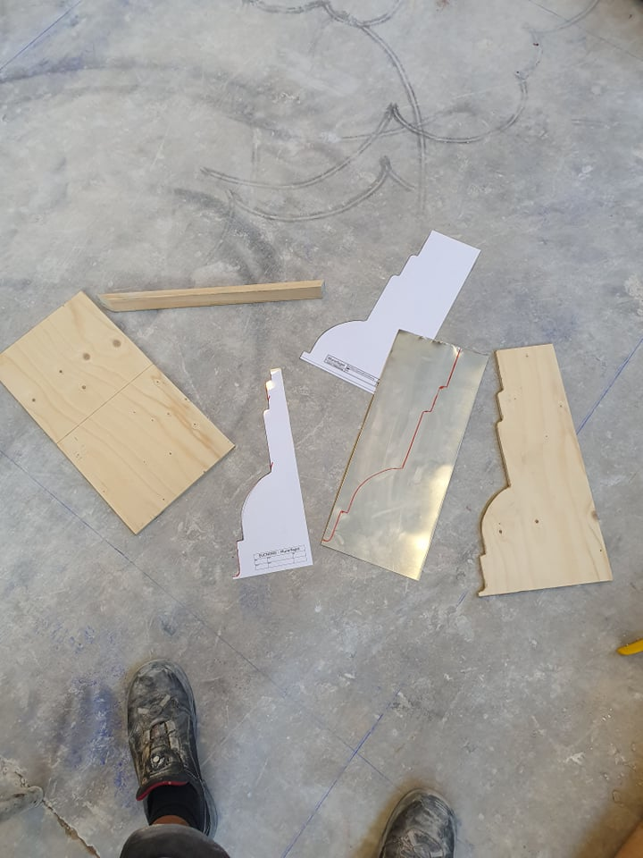
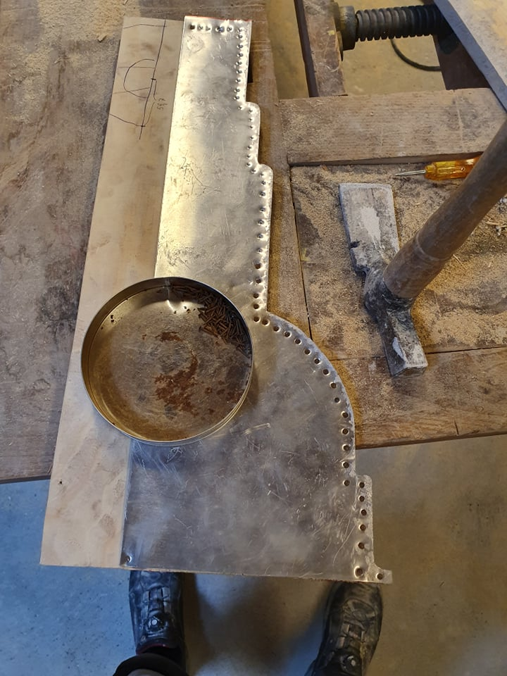
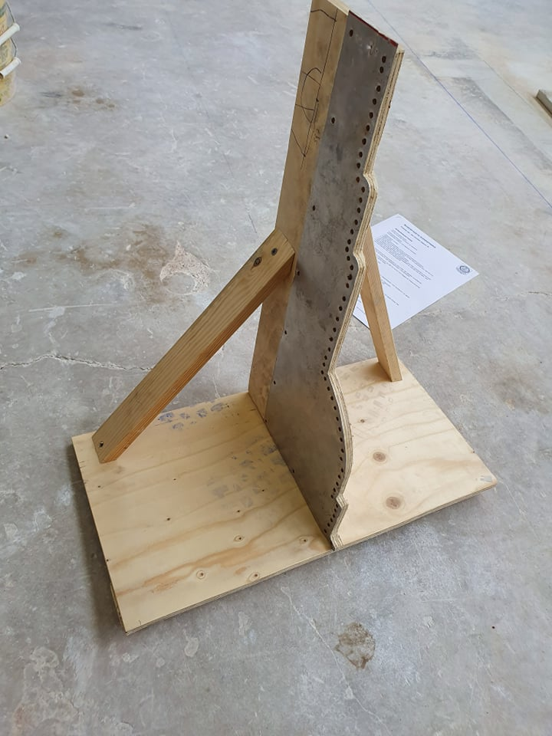
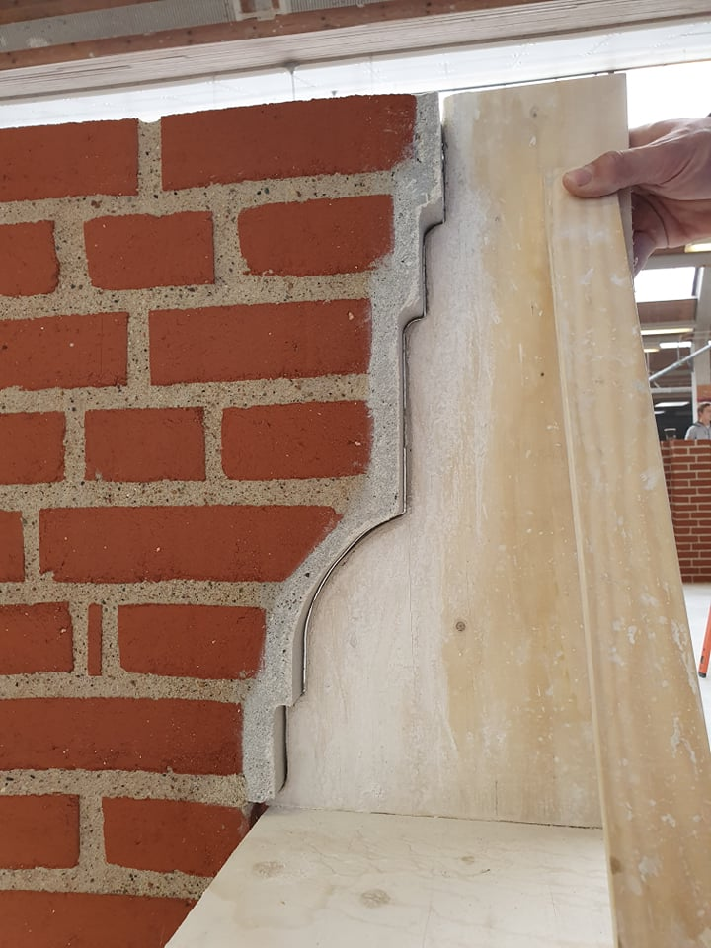
Test af produkt / Kvalitetssikring
Slæde

